Slide 1
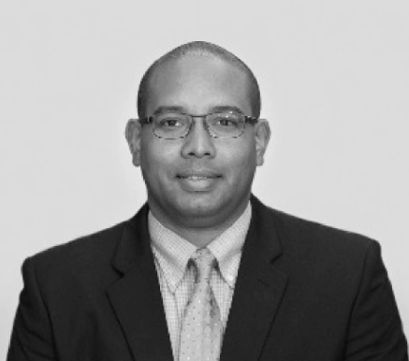
Marcos López R. Ingeniero Industrial con 20 años de experiencia en dirección y gestión logística, de cadena de suministro, servicios postventa y operaciones en el sector automotriz y de equipo pesado e industrial. Es especialista en diseño de procesos de operaciones así también como la implementación de proyectos de mejora con metodologías Kaizen y gestión de indicadores claves de desmpeño. Cuenta además con profundo conocimiento en gestión de centros de distribución, gerencia de compras, inventarios e importaciones así también como en el desarrollo de negocios de logística de última milla. Idiomas español nativo, inglés avanzado y japonés básico. Miembro de Apede.

